Slide 1
Реализация проекта «КФС» по техническому заданию
Заказчик: Плешков Дмитрий
Исполнитель: Старкова Александра
Курган, 2022 г.

Slide 2
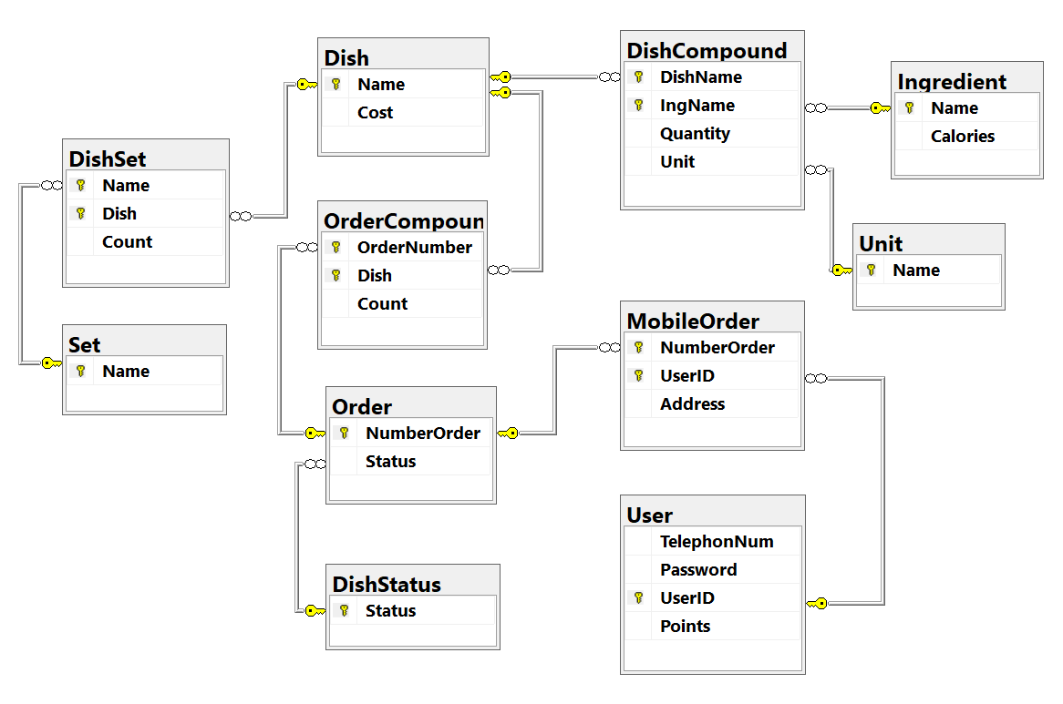
Создание базы данных

Slide 3
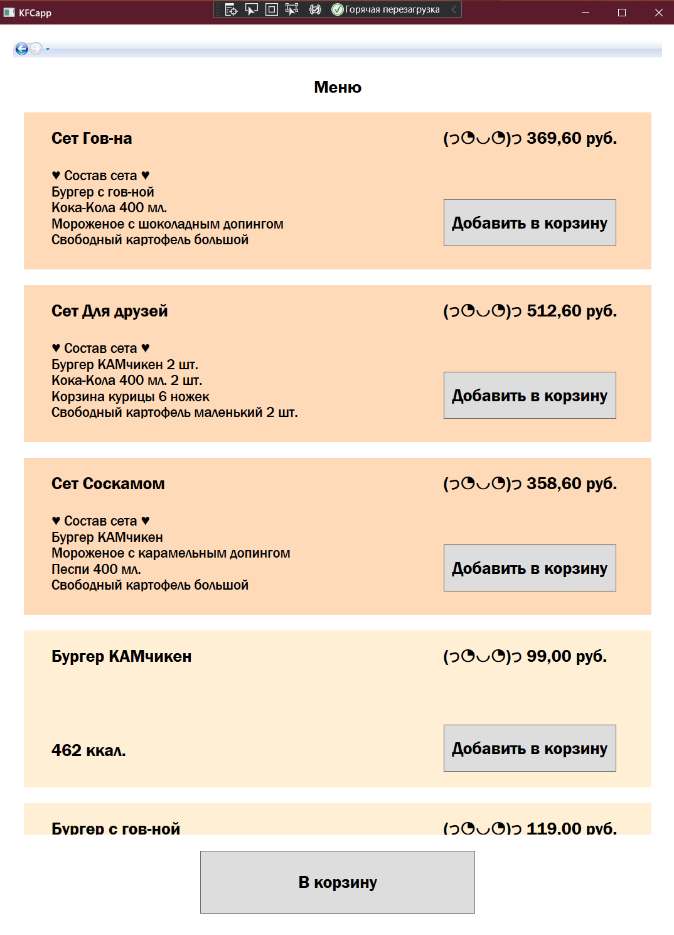
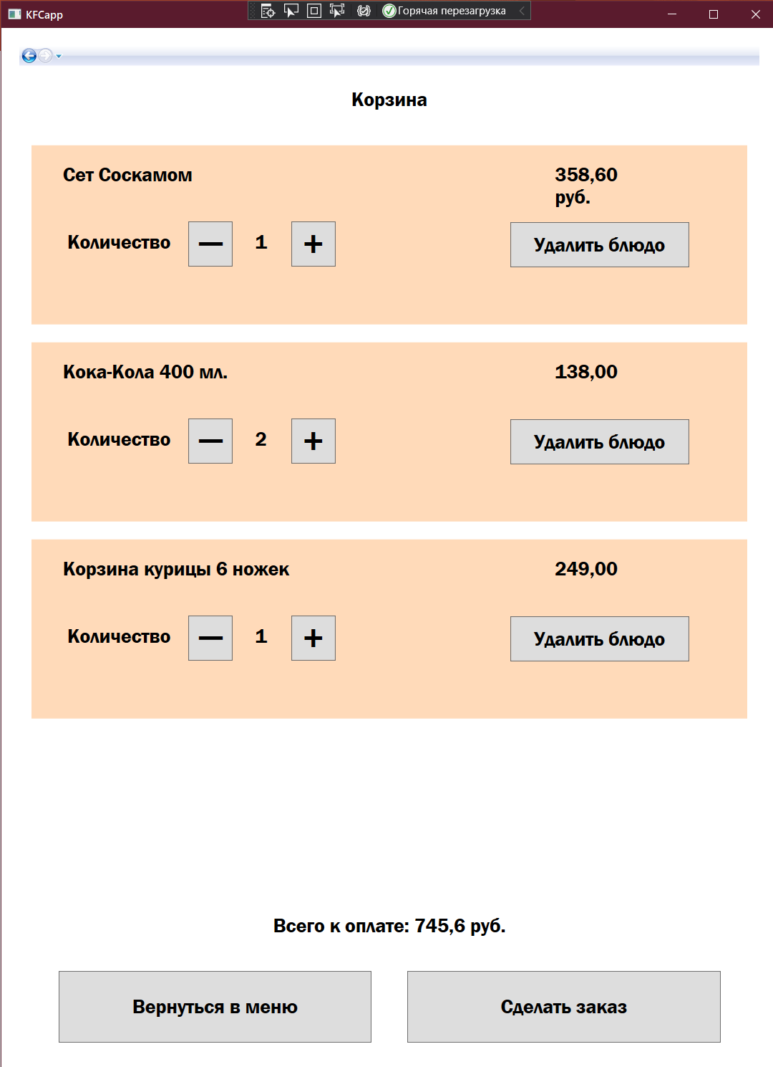

Клиентская часть

Slide 4
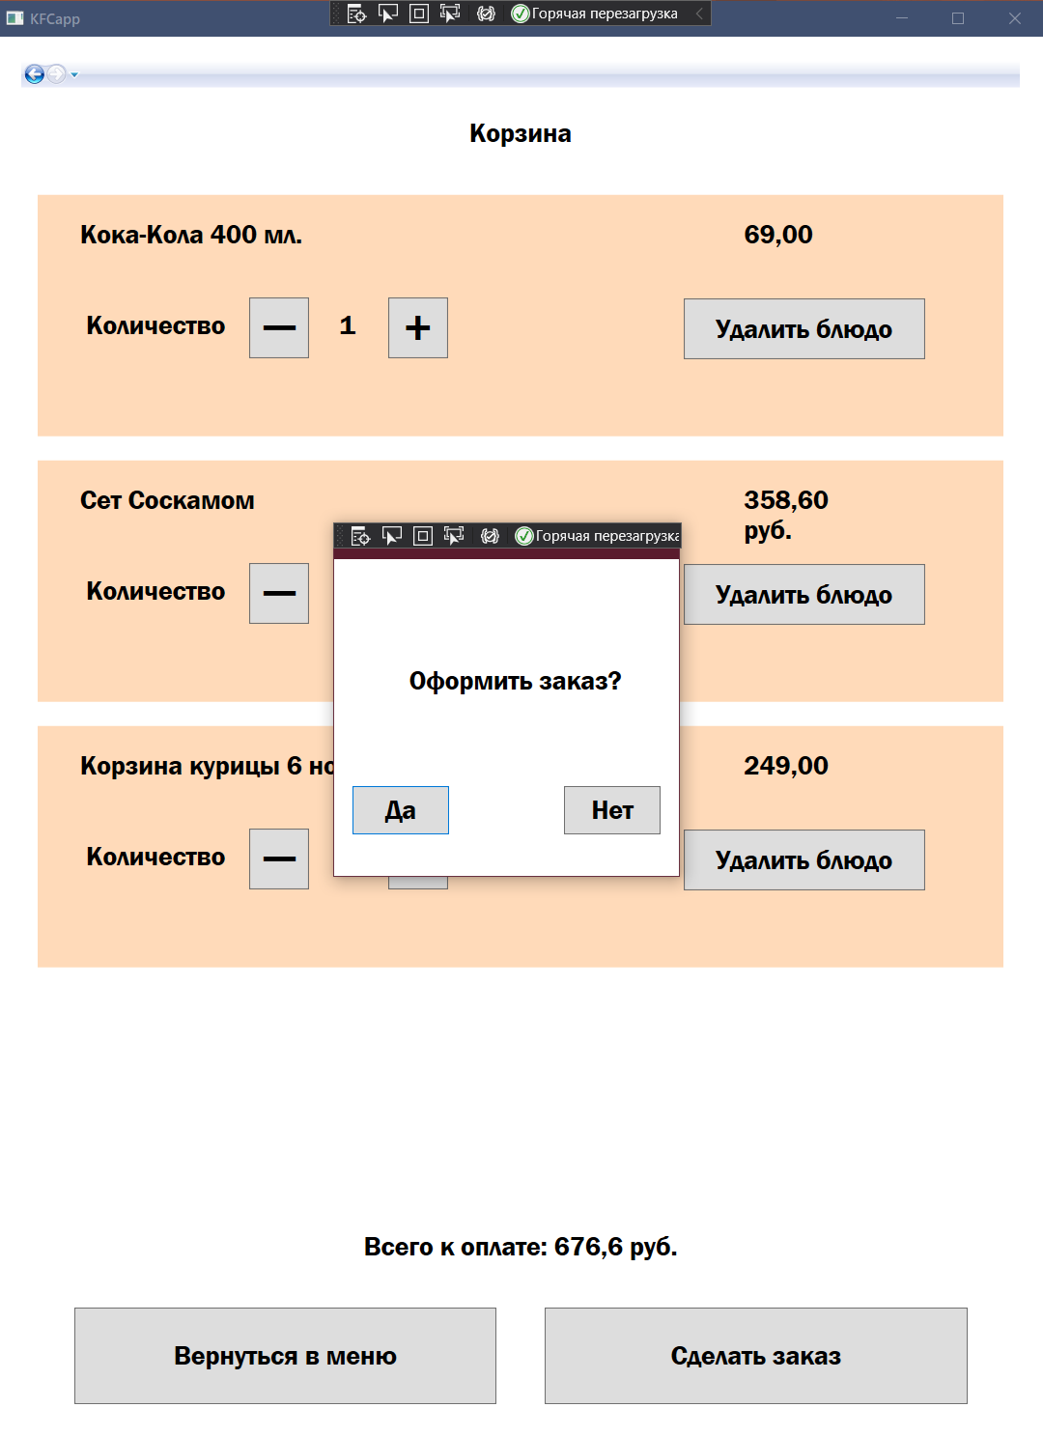
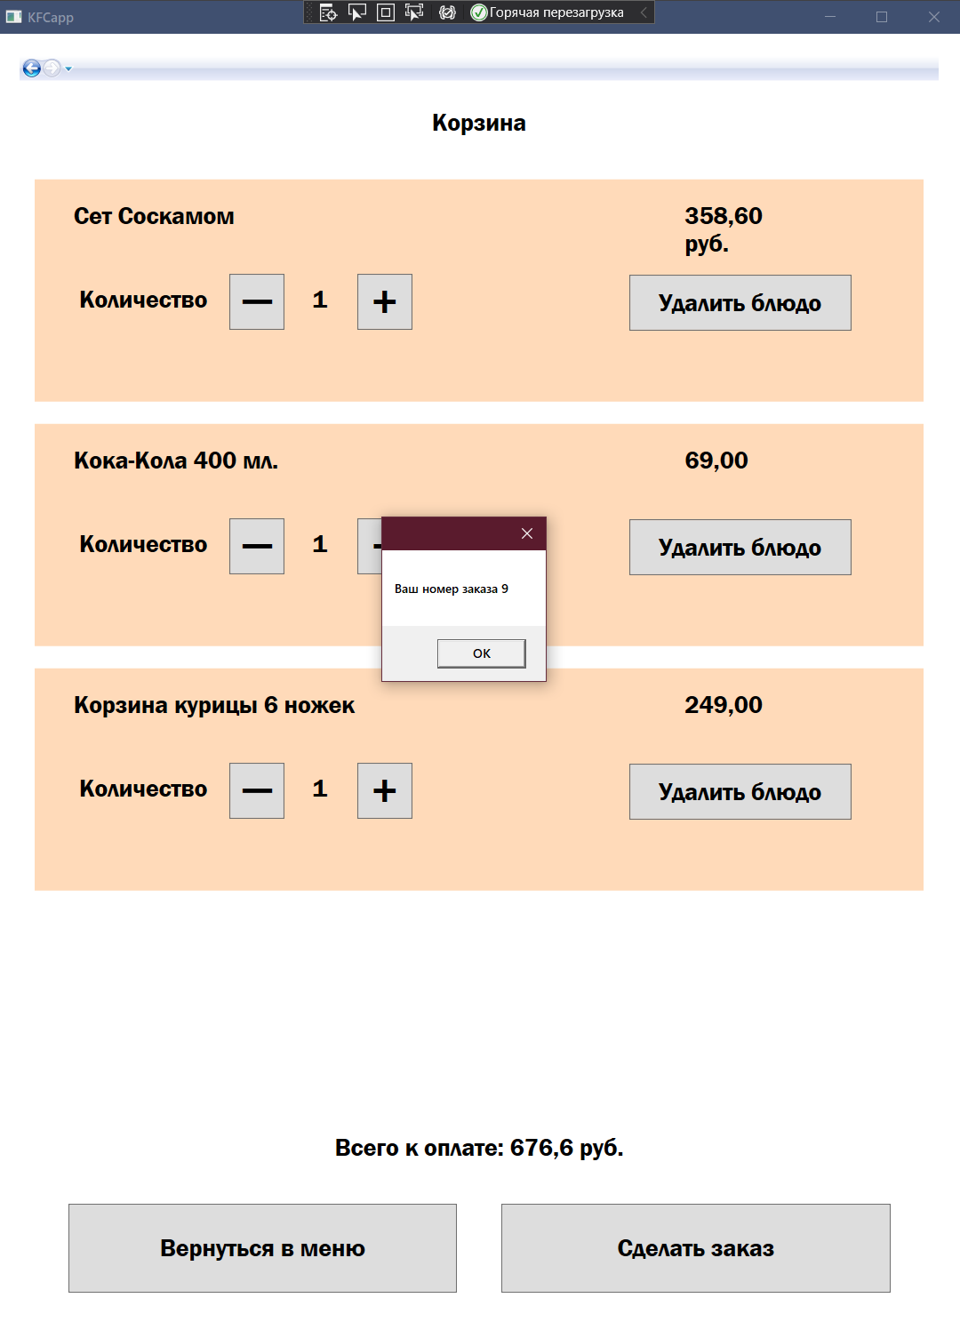

Slide 5
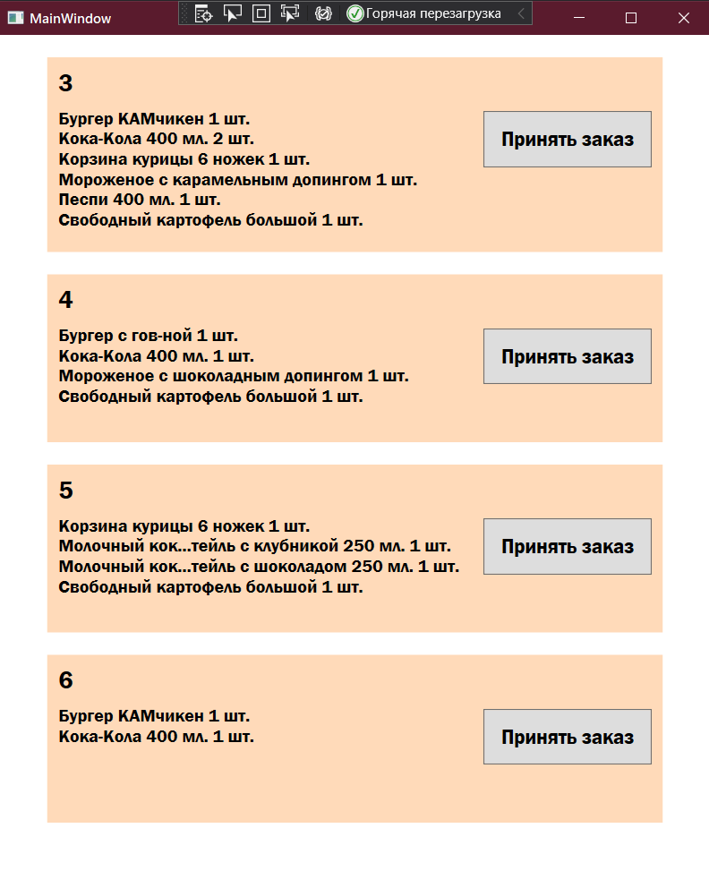
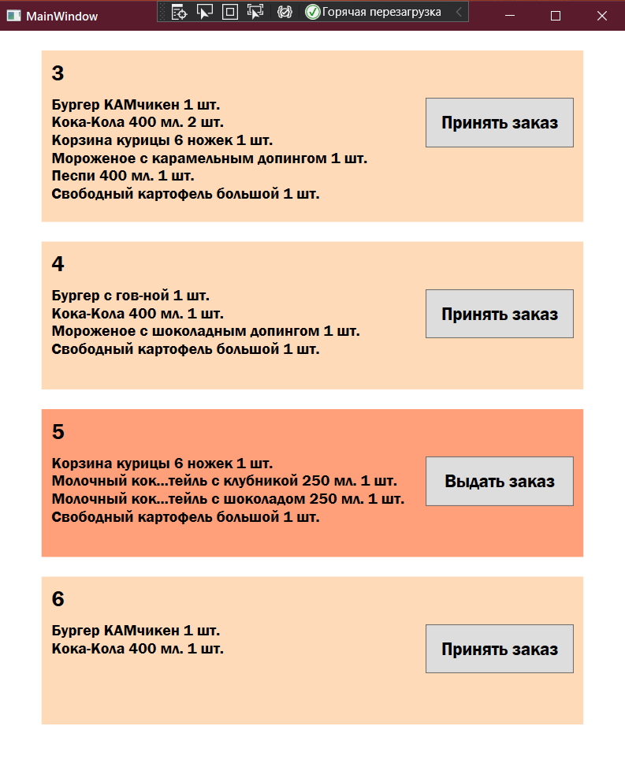
Приложение для работника

